Slide 1

Audiência Pública
Comissão de Finanças e Tributação
Câmara dos Deputados
Atividade Econômica e
Agenda de Reformas
Roberto Campos Neto
Presidente do Banco Central do Brasil
06 de novembro de 2019

Slide 2
Economia
Internacional

Slide 3
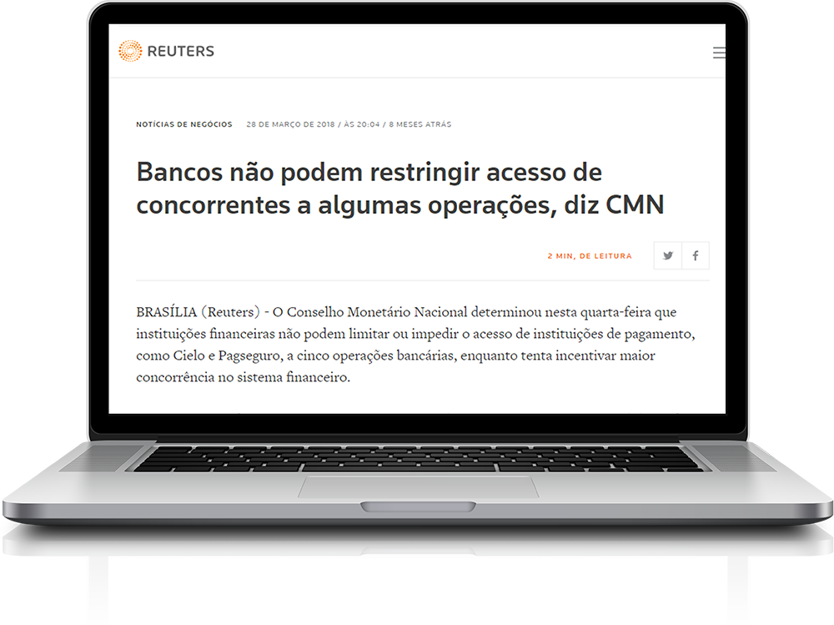
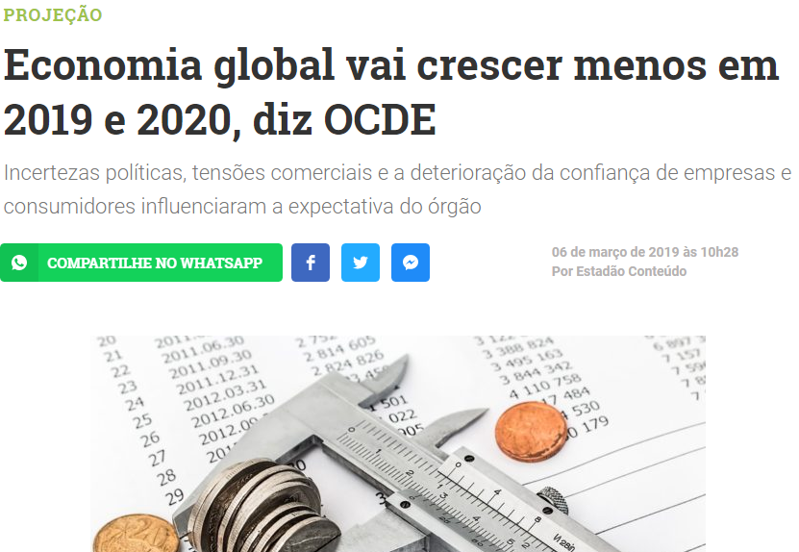
Cenário de desaceleração global
Expectativa de desaceleração da economia global
Crescimento Global
Fonte: Bloomberg

Slide 4
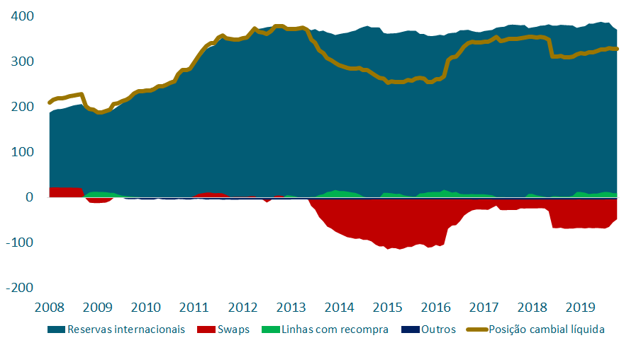
Posição cambial líquida do BC
out/19*
329
Bilhões de US$
* Em outubro de 2019, dados referentes ao dia 25.
Fonte: BCB.

Slide 5
Economia
Doméstica

Slide 6
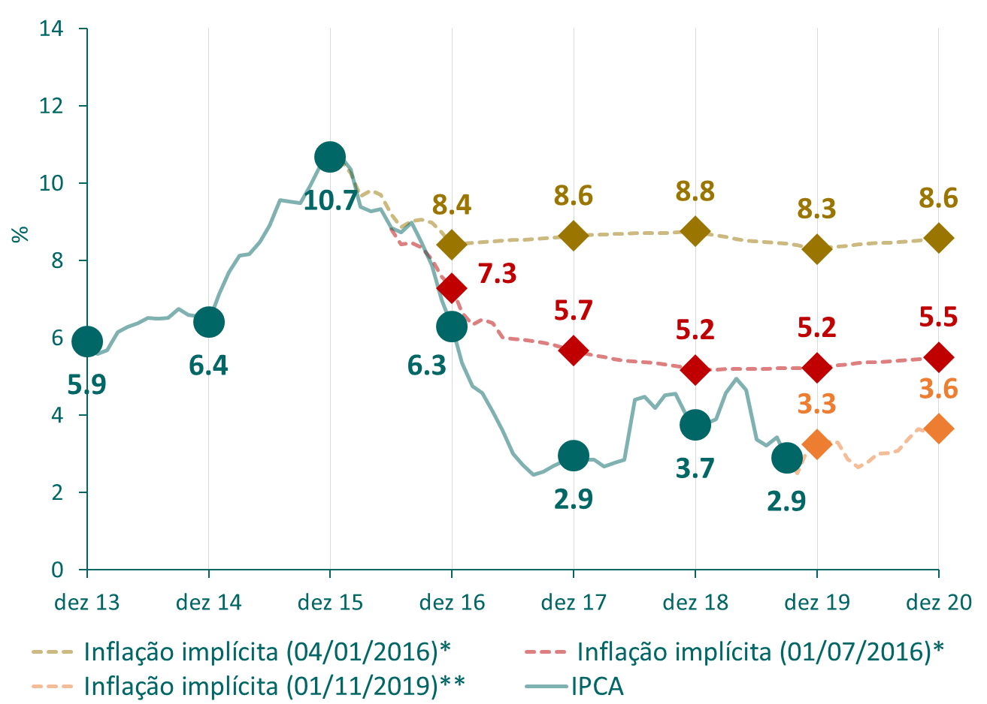
Controle da inflação e ancoragem das expectativas
Fonte: BCB / IBGE
* Inflação implícita na NTN-B
**Inflação implícita nos futuros de IPCA (DAP)

Slide 7
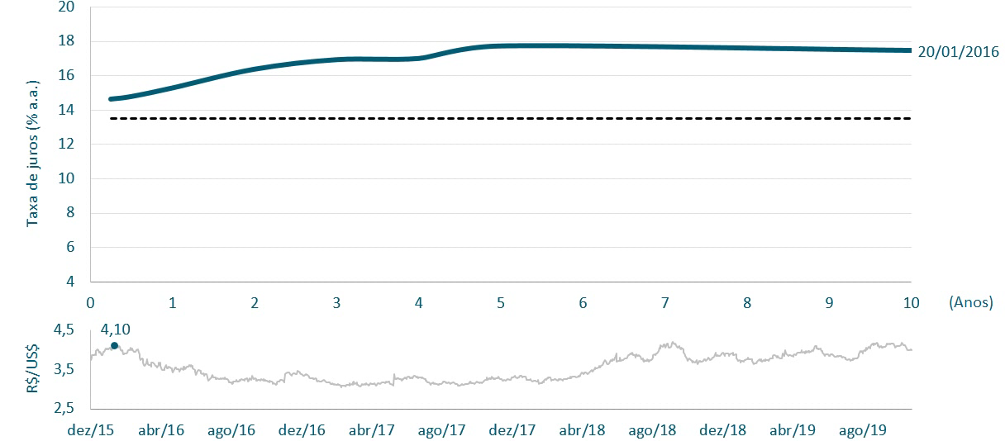
Curva de juros – DI futuro 2016 Redução da inflação e dos juros de longo prazo
IPCA 2015 10,67%
IPCA 2016 6,29%
SELIC 2016 13,75%
Fonte: Bloomberg
7
*Linha tracejada: 13,5% = taxa social real de desconto para investimentos em infraestrutura (10% a.a.) + meta para a inflação 2022 (3,5% a.a.)

Slide 8
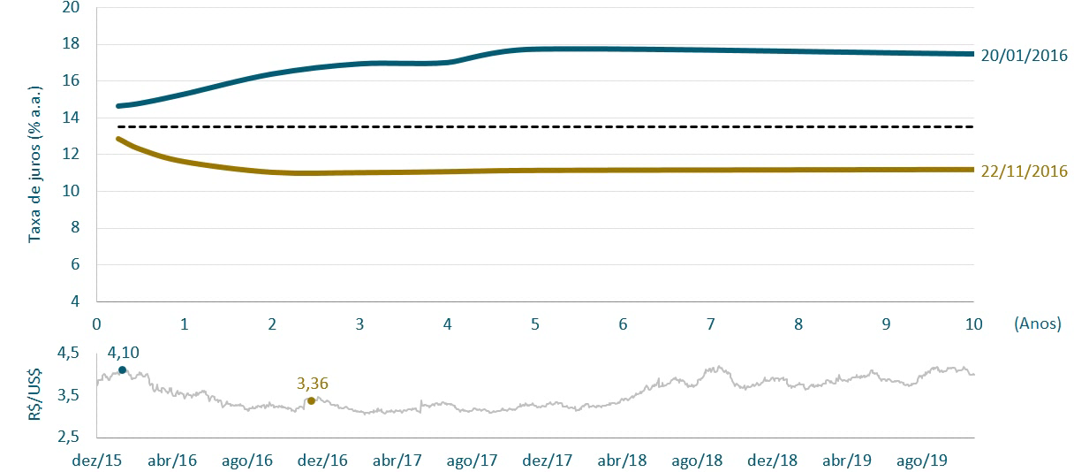
Curva de juros – DI futuro 2017/18 Inflação na meta e redução da taxa Selic
IPCA 2015 10,67%
IPCA 2016 6,29%
2017 2,95%
IPCA 2016 6,29%
2017 2,95%
2018 3,75%
SELIC 2016 13,75%
SELIC 2017 7,00%
SELIC 2018 6,50%
Fonte: Bloomberg
8
*Linha tracejada: 13,5% = taxa social real de desconto para investimentos em infraestrutura (10% a.a.) + meta para a inflação 2022 (3,5% a.a.)

Slide 9
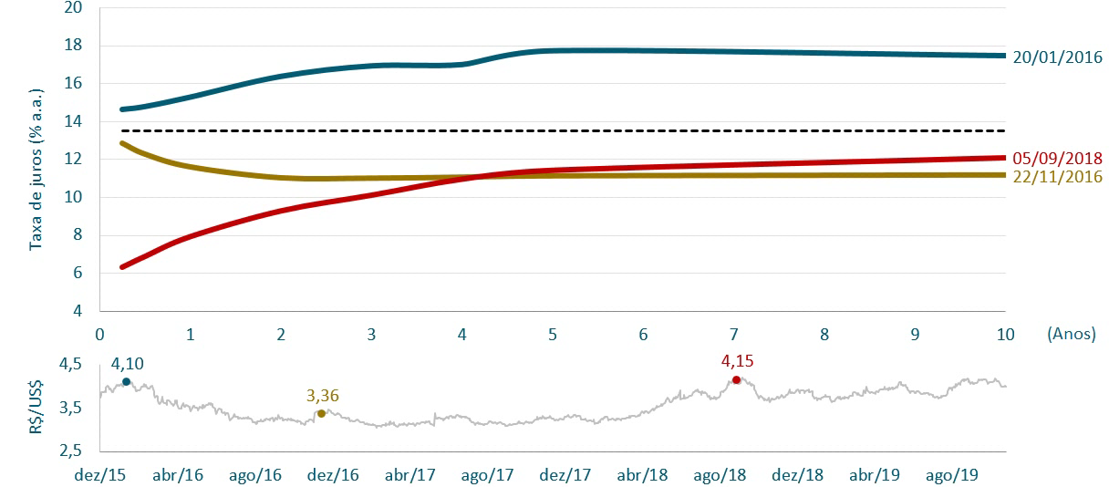
Curva de juros – DI futuro 2017/18 Inflação na meta e redução da taxa Selic
IPCA 2016 6,29%
2017 2,95%
2018 3,75%
Agenda de reformas favorece redução dos juros de longo prazo
Taxa SELIC 5,50%
Fonte: Bloomberg
9
*Linha tracejada: 13,5% = taxa social real de desconto para investimentos em infraestrutura (10% a.a.) + meta para a inflação 2022 (3,5% a.a.)

Slide 10
Curva de juros – DI futuro 2017/18 Inflação na meta e redução da taxa Selic
IPCA 2016 6,29%
2017 2,95%
2018 3,75%
Agenda de reformas favorece redução dos juros de longo prazo
Taxa SELIC 5,50%
Fonte: Bloomberg
10
*Linha tracejada: 13,5% = taxa social real de desconto para investimentos em infraestrutura (10% a.a.) + meta para a inflação 2022 (3,5% a.a.)

Slide 11
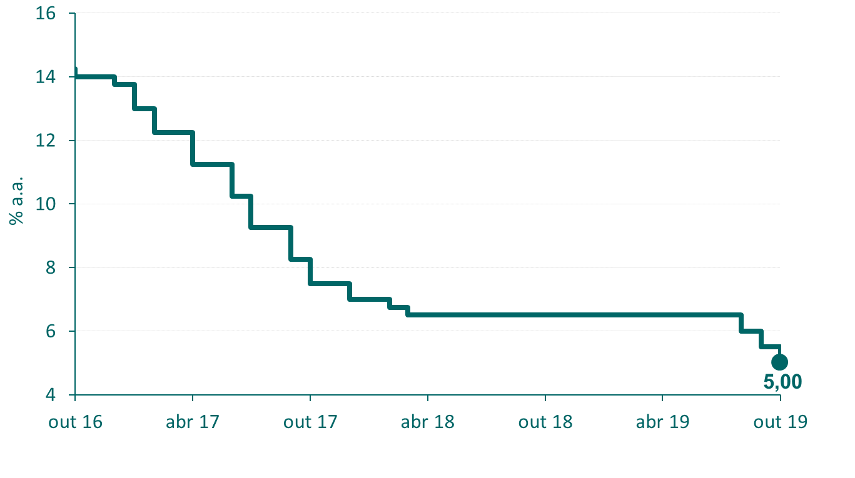
Queda da taxa de juros
Redução consistente da taxa de juros Selic
Fonte: BCB.

Slide 12
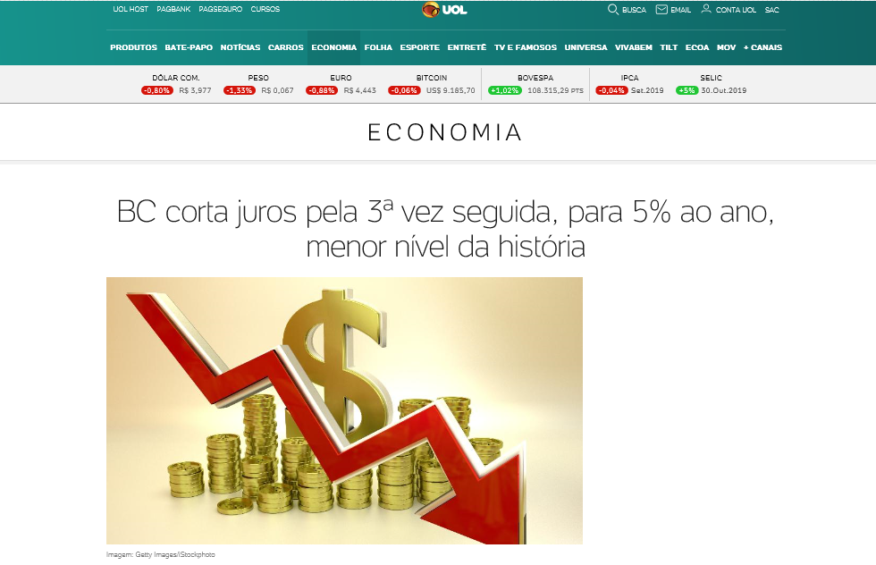
Política Monetária
Assim, em sua última reunião, o Copom decidiu, por unanimidade, pela redução da taxa básica de juros em 0,50 p.p., indo para 5,00% a.a.
A conjuntura econômica prescreve política monetária estimulativa, ou seja, com taxas de juros abaixo da taxa estrutural.

Slide 13
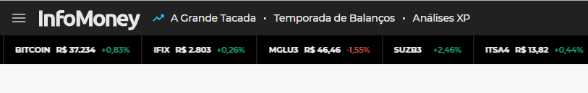
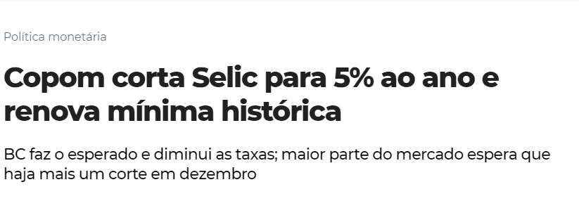
Política Monetária – Próximos passos
A consolidação do cenário benigno para a inflação prospectiva deverá permitir um ajuste adicional, de igual magnitude ao realizado na reunião de outubro.
Os próximos passos da política monetária continuarão dependendo da evolução da atividade econômica, do balanço de riscos e das projeções e expectativas de inflação.

Slide 14
Atividade Econômica
Doméstica

Slide 15
Crescimento de 2019 afetado por diversos choques
Fonte: BCB

Slide 16
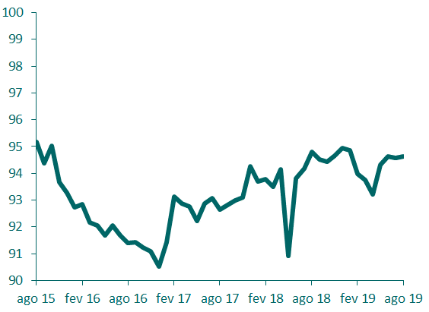
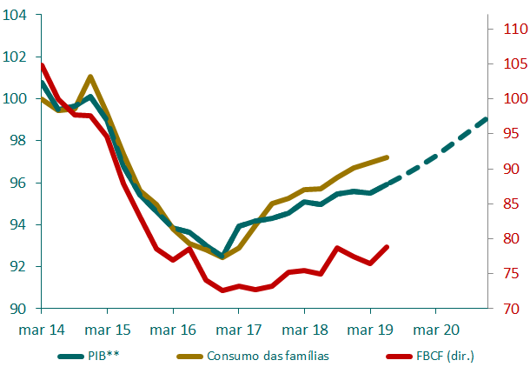
Expectativa de retomada da atividade econômica
IBC-Br apresenta reversão na margem
Expectativas quanto ao PIB continuam favoráveis
IBC-Br*
(dessazonalizado, 2014 = 100)
PIB e componentes de demanda
(dessazonalizado, 2014 = 100)
2020**
+2,0%
2019**
+0,9%
Fonte: BCB.
* O IBC-Br é um indicador calculado pelo BCB que agrega a PIM, PMC, PMS, LSPA, PNAD-C e outras informações conjunturais.
** Realizado (linha contínua) e expectativa de mercado - mediana Focus 1º/11/2019 (linha tracejada).

Slide 17

Evolução do PIB: Brasil e o mundo
Projeção
Fonte: FMI/WEO, FGV
17
*Ausência de dados sobre impulso parafiscal até 2001
**Empréstimos a bancos oficiais, FAT, Fundos Constitucionais e demais fundos e programas
***FBCF setor público consolidado (exclusive empresas estatais subnacionais))

Slide 18
Mercado de
Crédito e Capitais

Slide 19
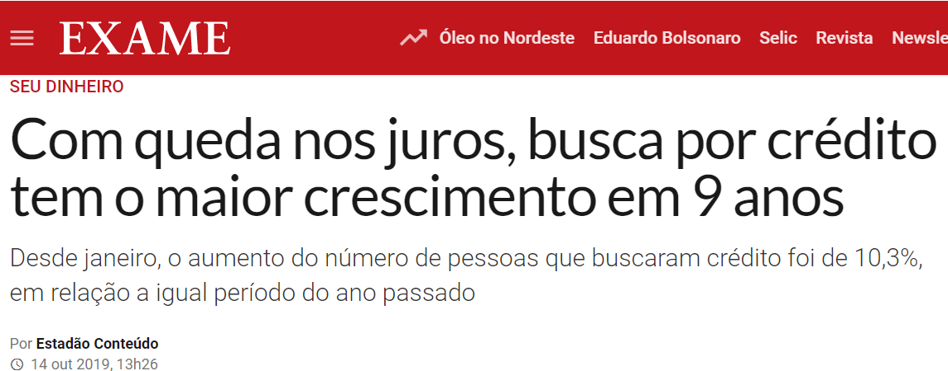
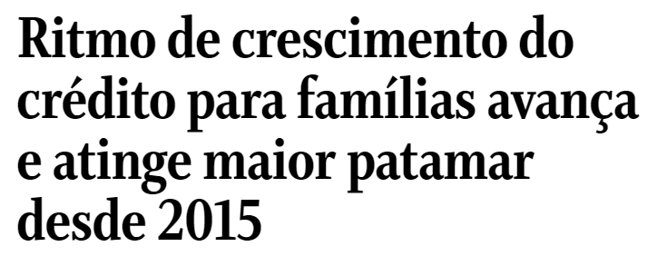
Expansão dos mercados de crédito
Recuperação do crédito segue robusta
Fonte: BCB / IBGE / FGV
19

Slide 20

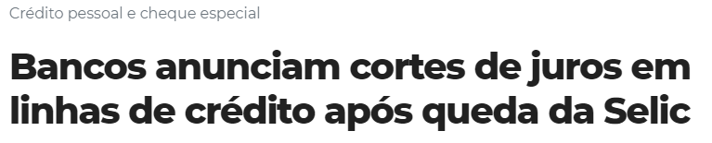
Redução no custo e aumento no volume do crédito
Taxas de juros de mercado (concessões) e crescimento do crédito
* Inclui cartão de crédito parcelado e rotativo
**Inclui capital de giro com prazo de até 365 dias, superior a 365 dias e rotativo)
20

Slide 21
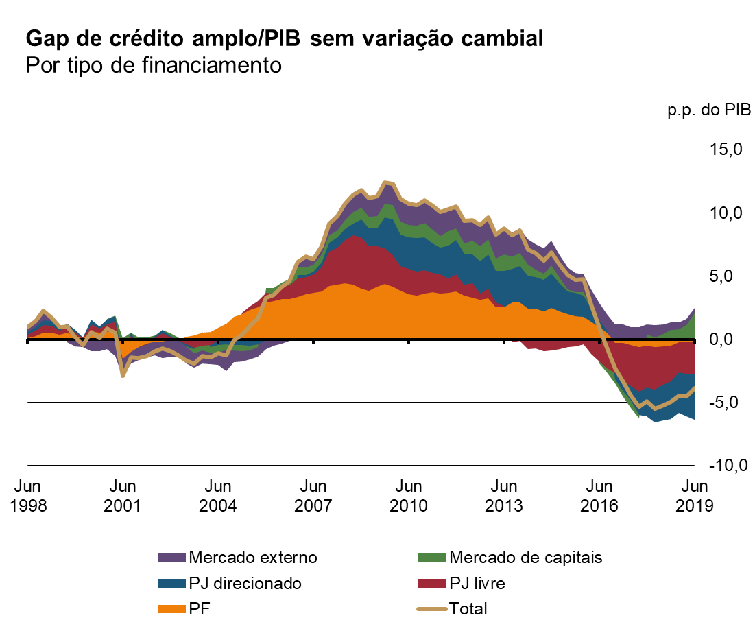
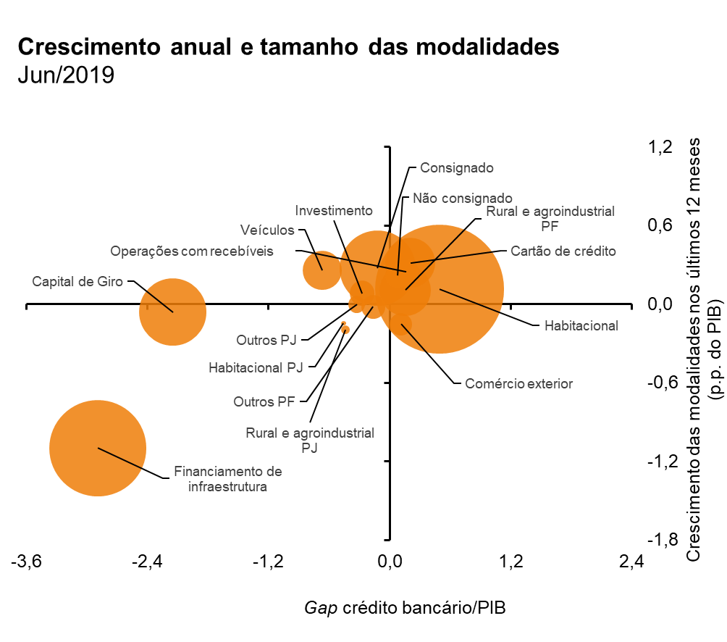
Gap crédito/PIB – há potencial para continuar o crescimento
Por origem do crédito
Por modalidades
Securitização
Home equity
Hipoteca reversa
Marco legal/risco jurídico
Hedge cambial
Saneamento
Fonte: BCB, B³, CVM e IBGE.
21

Slide 22
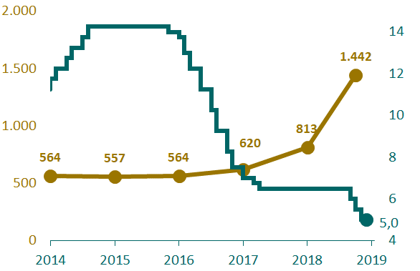
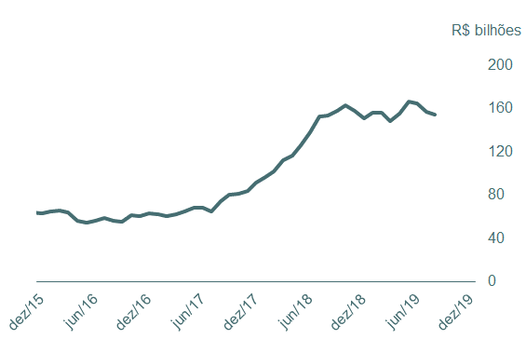
Mercado de Capitais: maior participação
Número de pessoas na Bolsa*
Debêntures
Emissões acumuladas em 12 meses
Selic (% a.a.)
* - em milhares de pessoas
Fonte: B3 / BCB.
Fonte: B3 / BCB.
22

Slide 23
Mercado crédito ampliado
Crédito livre e direcionado: comportamentos diferentes
Concessões líquidas - empresas e famílias
Fonte: BCB
23
* - Até setembro de 2019

Slide 24
Componentes do Spread bancário
Fonte: BCB/REB.

Slide 25
Agenda de
Reformas no
âmbito do BC
Agenda BC

Slide 26
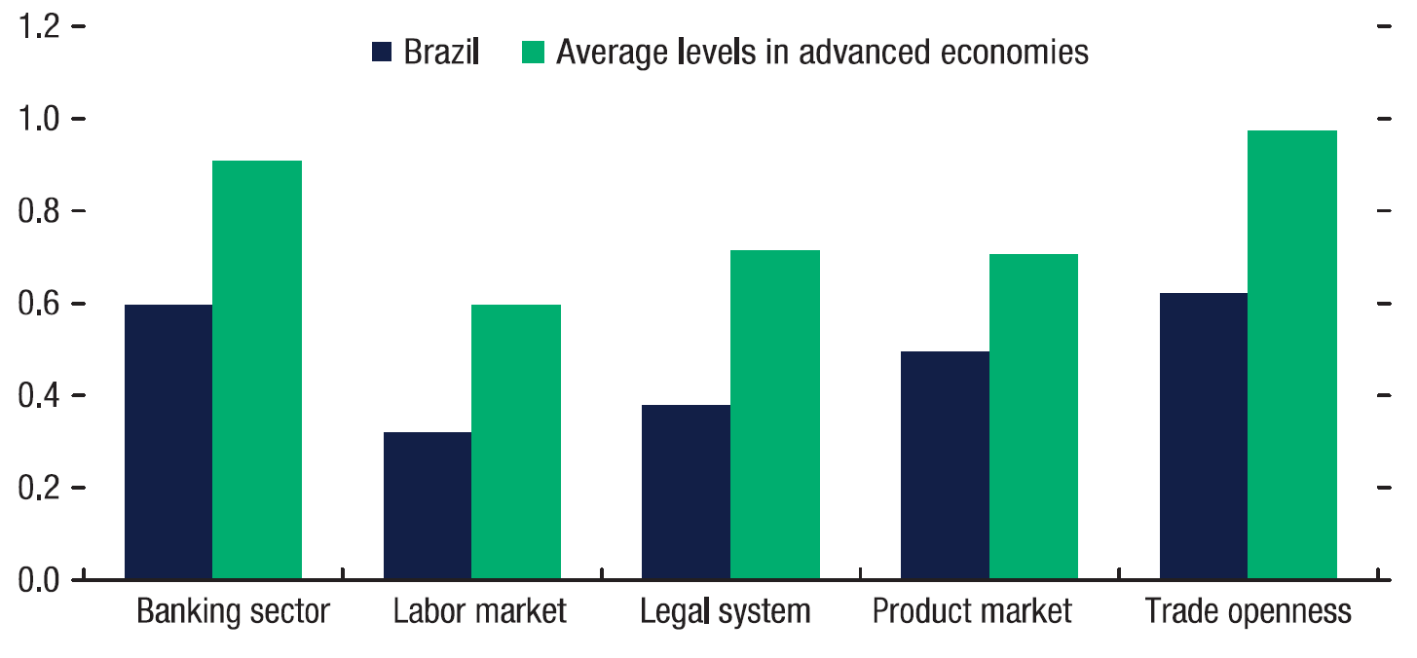
Por que a agenda de reformas?
Reformas estruturais: estágio atual*
Brasil
Economias avançadas (média)
gap
Setor financeiro
Merc. de trabalho
Sist. Legal
Merc. de bens
Abertura comercial
Fonte: FMI – Brazil: boom, bust, and the road to recovery.
* - Normalizado para 1 ser o nível máximo.

Slide 27
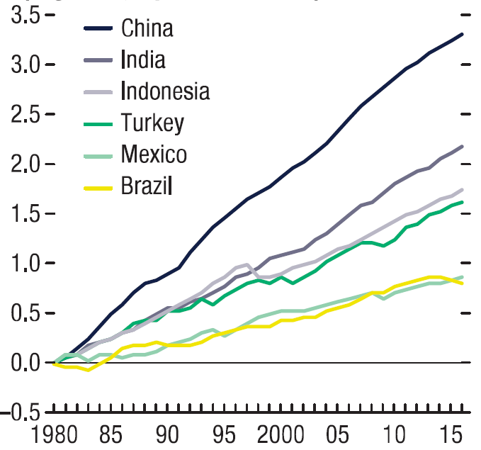
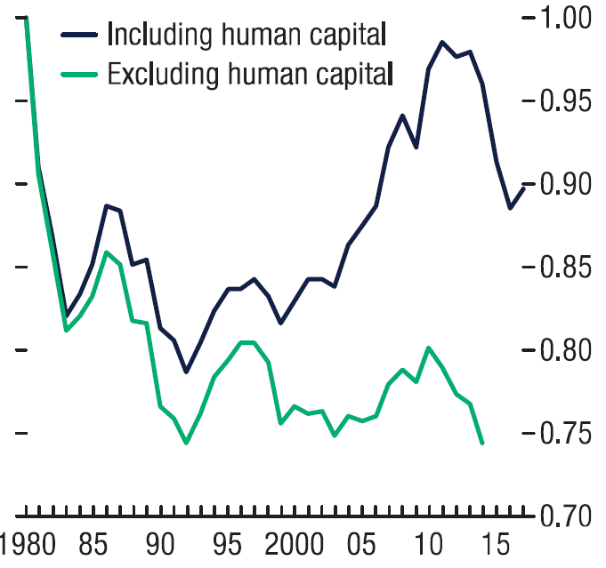
Por que a agenda de reformas?
Baixo crescimento e produtividade estagnada
China
Índia
Indonésia
Turquia
México
Brasil
Incluindo capital humano
Excluindo capital humano
PIB (escala em logaritmos)
Produtividade total dos fatores
Fonte: FMI – Brazil: boom, bust, and the road to recovery

Slide 28
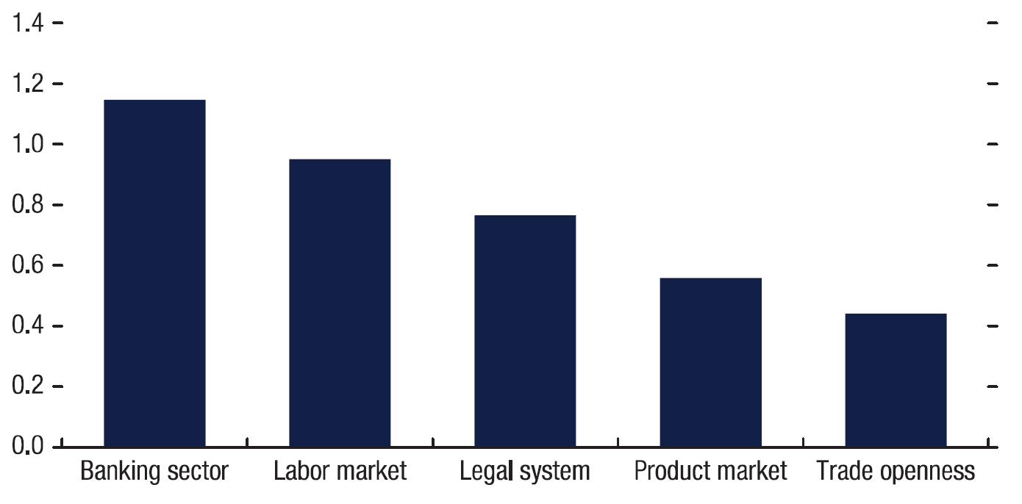
Por que a Agenda BC ?
Fechamento do gap: impacto sobre produtividade
Setor financeiro
Merc. de trabalho
Sist. Legal
Merc. de bens
Abertura comercial
Fonte: FMI – Brazil: boom, bust, and the road to recovery

Slide 29
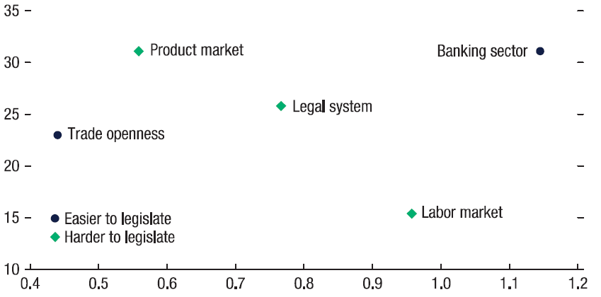

Por que a Agenda BC ?
Reformas no setor financeiro têm apoio popular e elevado impacto na produtividade
Merc. de bens
Setor financeiro
Sist. Legal
Apoio da população à reforma (%)
Abertura comercial
Mais fácil de legislar
Mais difícil de legislar
Merc. de trabalho
impacto na produtividade (%)
Fonte: FMI – Brazil: boom, bust, and the road to recovery

Slide 30


Slide 31
BCinclusão
BCcompetitividade
BCtransparência
BCeducação
INCLUSÃO
COMPETITIVIDADE
TRANSPARÊNCIA
EDUCAÇÃO
Cooperativismo
Microcrédito
Conversibilidade
Iniciativa de Mercado de Capitais (IMK)
Inovações
Eficiência de Mercado
Reservas Internacionais
Crédito Rural
Crédito Imobiliário
Relacionamento
Inv. Internacionais
Congresso
Comunicação das Ações do BC
Transparência da Política Monetária
Ed. Financeira nas Escolas
Superendividados
Público de Baixa Renda
Museu de Economia
Ações em Conjunto com o Sistema Financeiro
- Estágio de andamento, de 0 a 4

Slide 32

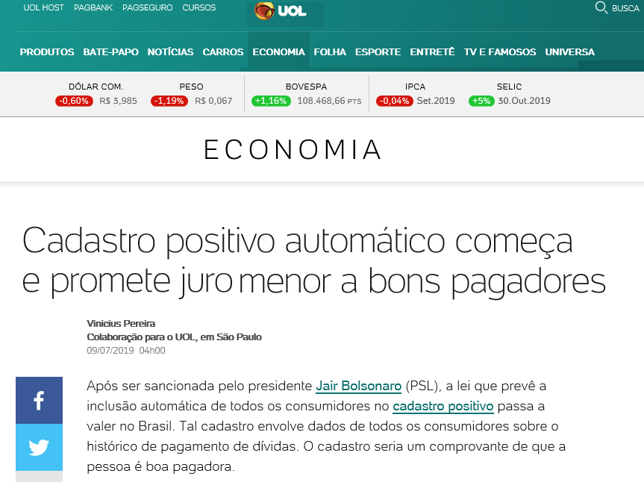
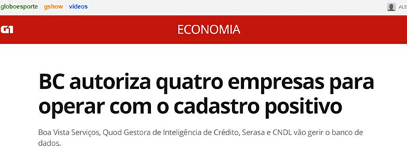
Agenda BC – Destaques
PLS 212/17 apresentado
Aprovação Câmara Federal
Começo das autorizações
Aprovação Senado Federal
Regulamentação
Aprovação Senado Federal
LC 166 sancionada
Set/17
Out/17
Fev/19
Mar/19
Abr/19
Jul/19
Out/19
Discussão Senado
Lei do Cadastro Positivo
Sancionada em abril;
Regulamentada em julho;
Autorização das 4 primeiras agências de registro em outubro.
Melhores condições de concorrência no mercado de crédito e redução do spread bancário.
Discussão Câmara
Retornou ao Senado

Slide 33
Linhas emergenciais são regressivas
Cheque especial
Perfil do usuário
Quanto maior a renda do tomador, menor seu comprometimento de renda
6 meses ou mais no ano
( - ano todo)
maior dívida no cheque especial
( - total da dívida)
Inadimplentes
( - no cheque especial)
BCeducação
Fontes: BCB/REB
Cheque Especial: Estatísticas adicionais sobre sua utilização, Estudo Especial do Banco Central nº 60/2019.

Slide 34
Cheque especial, educação financeira é chave
Espaço para avançar junto aos usuários:
Compreensão do funcionamento do instrumento
Capacidade de escolha dos instrumentos mais adequados às suas necessidades
Ação:
Educação Financeira
BCeducação
Fonte: BCB/REB.

Slide 35
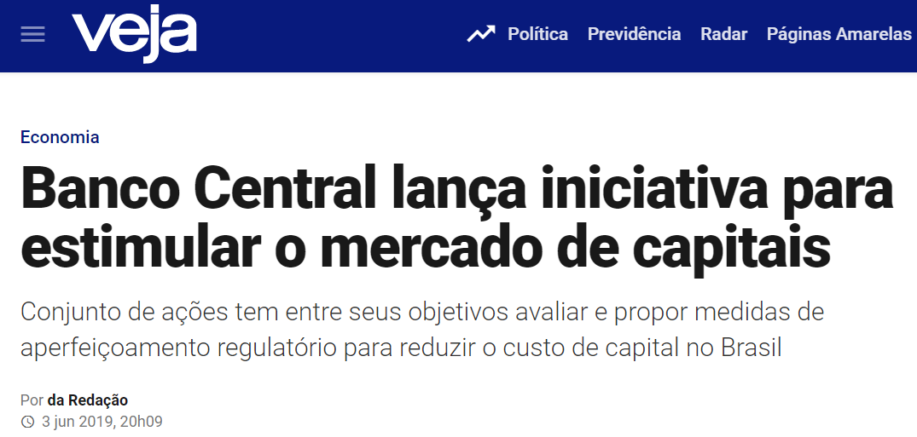

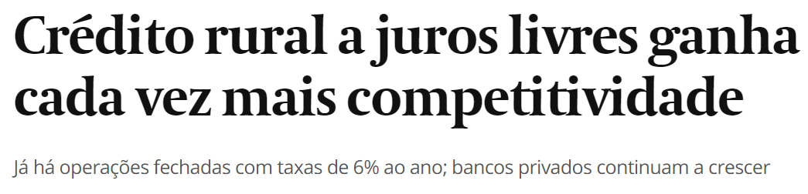
Agenda BC – Destaques
Iniciativa de Mercado de Capitais:
facilitar o acesso e promover a concorrência;
Sandbox regulatório.
Norma de crédito rural:
Novos limites de financiamento.
Já há operações fechadas a 6% ao ano; bancos privados continuam a crescer

Slide 36
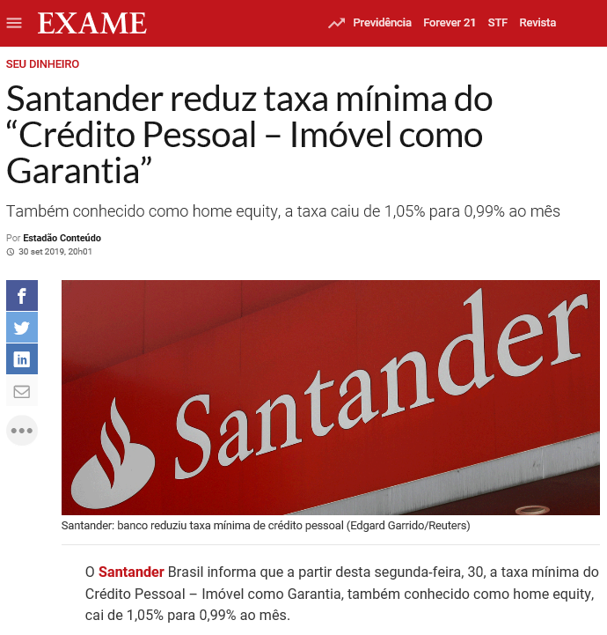

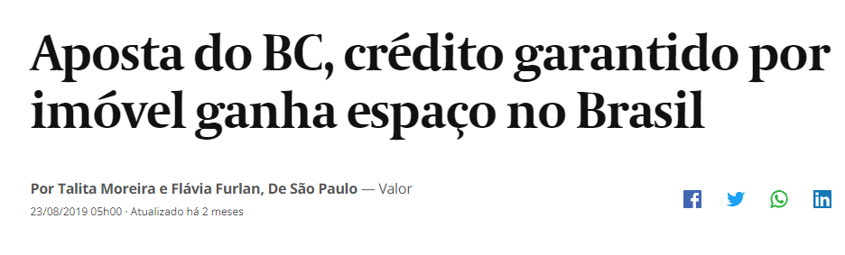
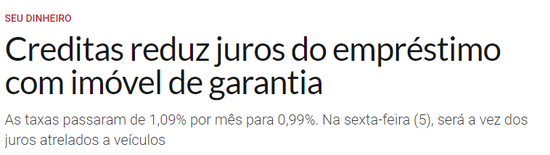
Agenda BC – Home Equity: elevado potencial
Cerca de R$ 500 bilhões podem ser injetados no mercado
Taxas já chegam à casa dos 13% a.a.
Grandes instituições financeiras têm reforçado a oferta do produto aos clientes, com redução de taxas, enquanto as startups ampliam o volume de recursos para a modalidade.
5

Slide 37
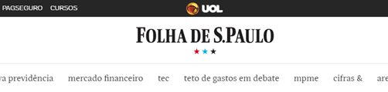
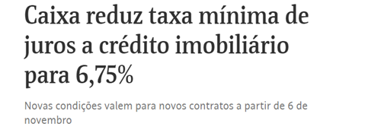

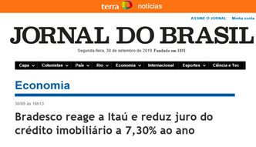
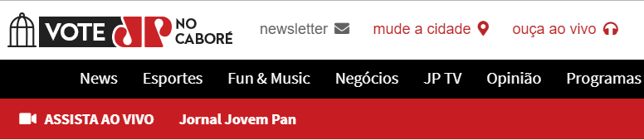
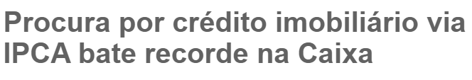

Agenda BC – Destaques
Uso, nos financiamentos imobiliários, do IPCA como indexador dos contratos.
CEF – financiamento pelo IPCA:
Esperado para um ano foi alcançado em 45 dias;
R$ 2 bilhões já concedidos;
R$ 10 bilhões aprovados.

Slide 38
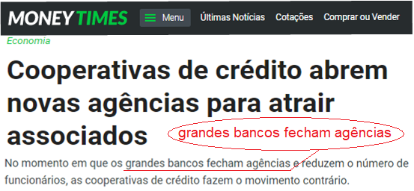
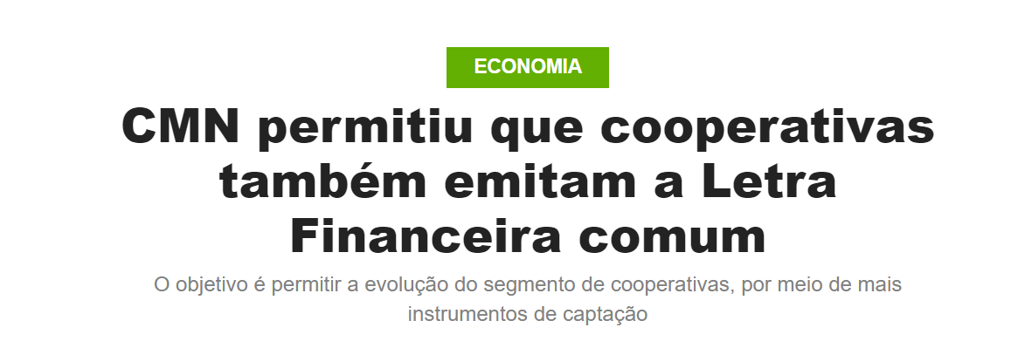
Agenda BC – Destaques
Novos instrumentos de captação pelas cooperativas de crédito
rede de cooperativas: instrumento de distribuição de fundos.
Cooperativismo:
Alteração da LC 130: organização sistêmica, eficiência do segmento e de sua gestão de governança.
Microcrédito: Redução do custo de compliance regulatório para MPO

Slide 39
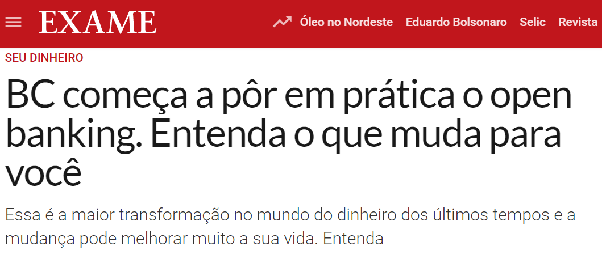
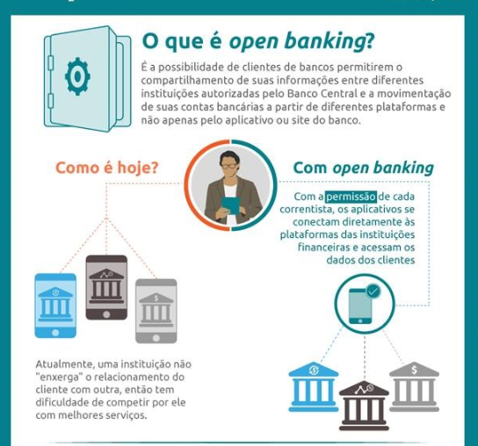

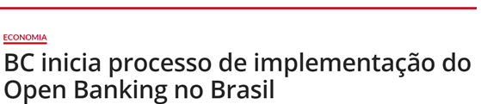
Agenda BC – Open banking

Slide 40
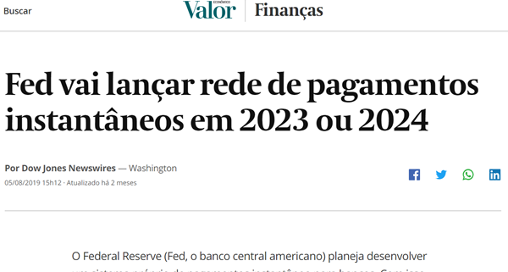
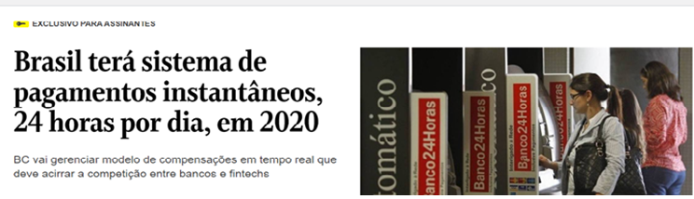
Agenda BC – Pagamentos instantâneos
Sistema de pagamentos instantâneos:
Pagamentos com transferências eletrônicas em tempo real, em regime 24x7, o ano todo.
Os trabalhos já começaram. Implantação prevista para 2020.
Revolução tecnológica.
Custo mais baixo e segurança para o cliente;
Mais inclusão financeira;
Mais competição e eficiência.

Slide 41
Agenda BC – AFL
UTI 
Diagnóstico
Proposta de modelos operacionais
AFL 
Propostas de políticas (elegibilidade ativos e contrapartes)
Metodologias para quantificação de riscos e apreçamento

Slide 42
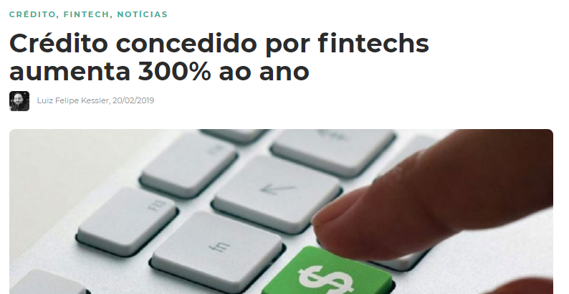
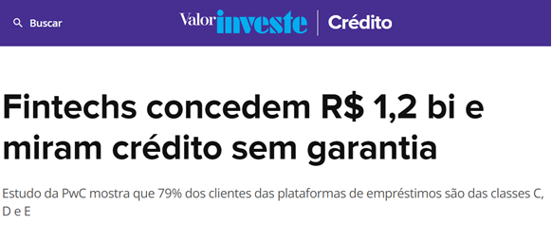
Crescimento do segmento das fintechs
Grande crescimento das fintechs de crédito:
13 entidades já autorizadas pelo BC:
9 SCDs
4 SEPs
20 pedidos em análise pelo BC
Volume de crédito: crescimento em torno de 300% a.a. (ABCD).
Segmento responsável por mais de R$1 bilhão em crédito.
42

Slide 43
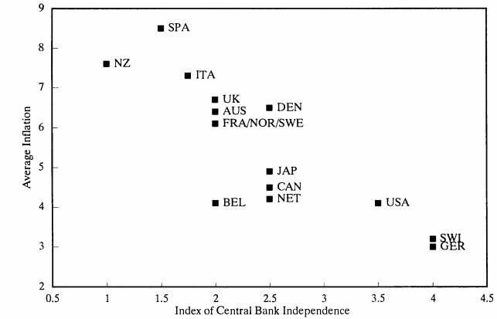
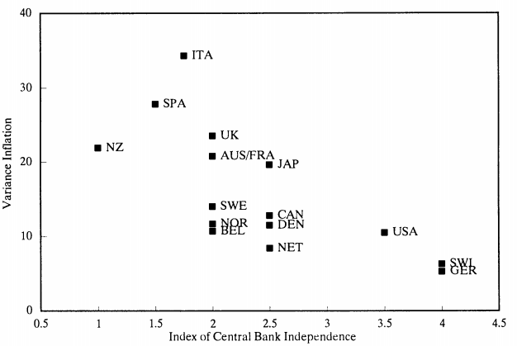
Colaboração com o Congresso – Autonomia do BC
Países com BCs mais autônomos têm nível de inflação menor e menor volatilidade da inflação
Média da Inflação
Variância da Inflação
Índice de Independência do BC
Índice de Independência do BC
Fonte: Alesina A. e L. Summers (JMCB, 1993), Central Bank Independence and Macroeconomic Performance: Some Comparative Evidence

Slide 44
Set/16: regime de metas para a inflação
- 14,5%, 10% e 5% para 2017, 2018 e 2019
Dez/17: elevação das metas de inflação
- 15%, 10% e 5% para 2018, 2019 e 2020
Jan/18: Presidente BCRA diz que novas metas implicarão em mudanças na política monetária
Após três aumentos de juros em 2017, os juros tiveram duas reduções em Jan/18
Forte abalo da credibilidade do BCRA
Jun/18: Argentina fecha acordo de US$ 50 bi com o FMI, a fim de conter a desvalorização do peso
Meta de inflação de 2018 elevada para 27%
Abr/18-Set/18: BCRA eleva juros de 27,25% para 65%, em meio à desvalorização cambial e aumento da inflação
Out/18: revisão do acordo com FMI (para US$ 62bi) e abandono do regime de metas para a inflação
O caso da Argentina
Taxa de câmbio
Peso/US$
44

Slide 45
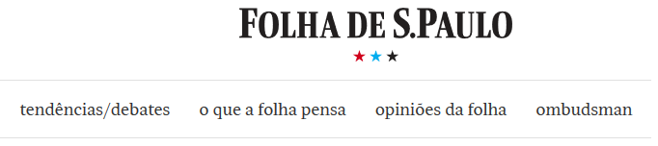

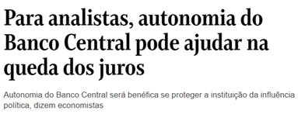








Agenda BC – Autonomia do BC

Slide 46

Principais objetivos
Modernização
Simplificação
Segurança jurídica
Agenda BC – Simplificação Cambial
Alinhamento às melhores práticas internacionais

Slide 47







Agenda BC – Simplificação cambial

Slide 48
Obrigado
Roberto Campos Neto
Presidente do Banco Central do Brasil
06 de novembro de 2019

Slide 49

Operações compromissadas e acúmulo de reservas
Fonte: BCB.
* Estimativa

Slide 50


Liberação de depósitos compulsórios – empoçamento de liquidez
Recolhimentos compulsórios são recursos dos bancos depositados no BC.
A liberação de compulsórios não se traduz mecanicamente em novos empréstimos
Em Julho, foram liberados quase R$ 20 bilhões de depósitos compulsórios.
Impacto estimado no crédito: R$ 5 bilhões

